Slide 2
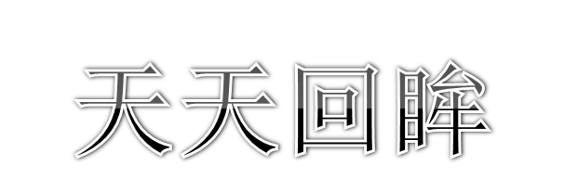
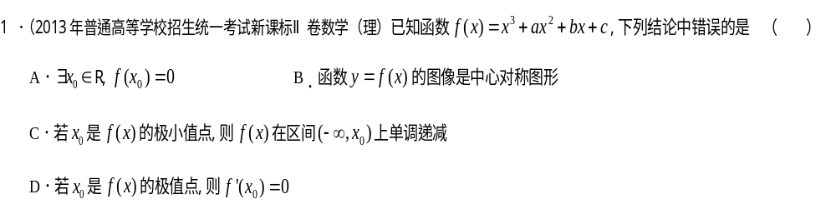

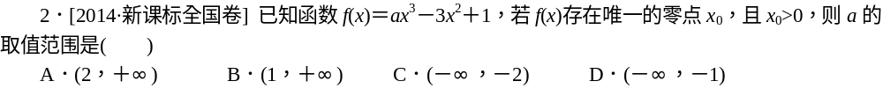
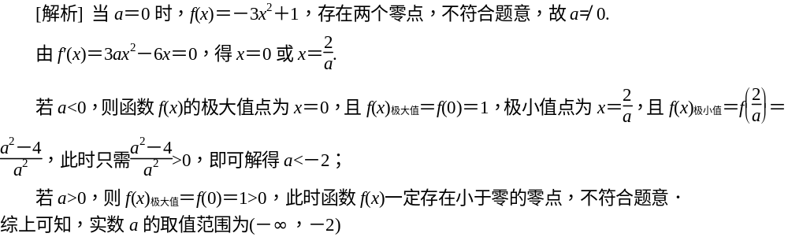

Slide 3
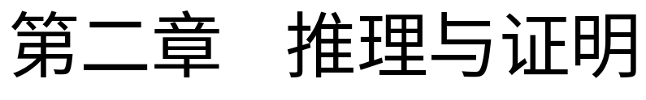
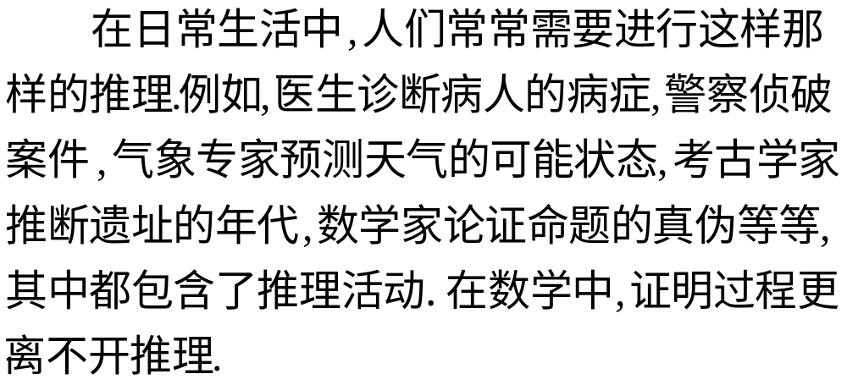
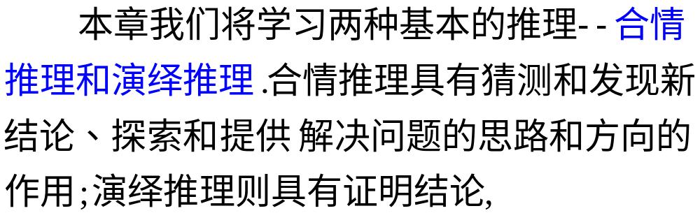

Slide 4
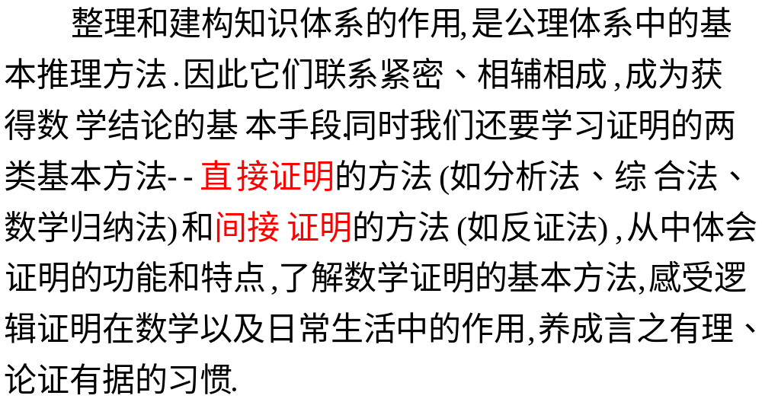

Slide 5
2.1.1 合 情 推 理
根据一个或几个已知的判断来确定一个新的判断的思维过程,称为推理.
本节将介绍人们在日常活动和科学研究中经常使用的两种推理-------合情推理和演绎推理.

Slide 6
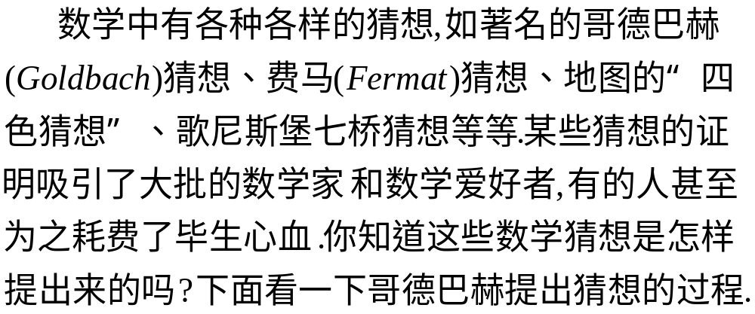
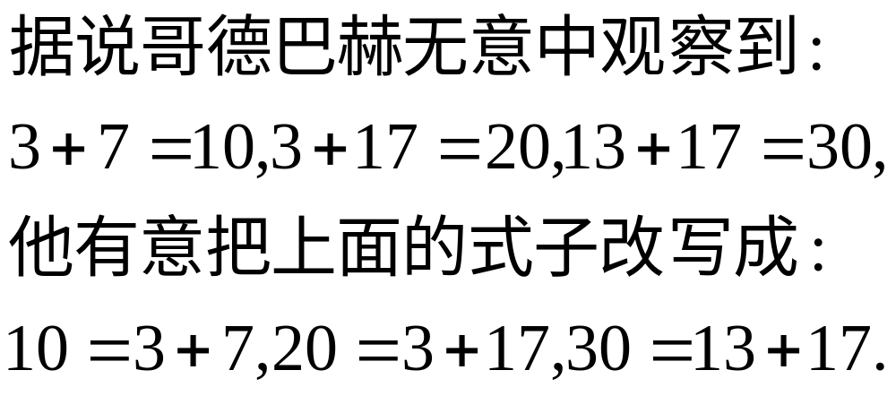
数学皇冠上璀璨的明珠——哥德巴赫猜想

Slide 7
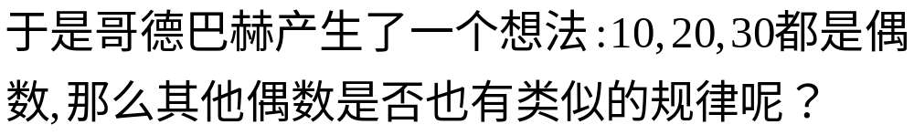
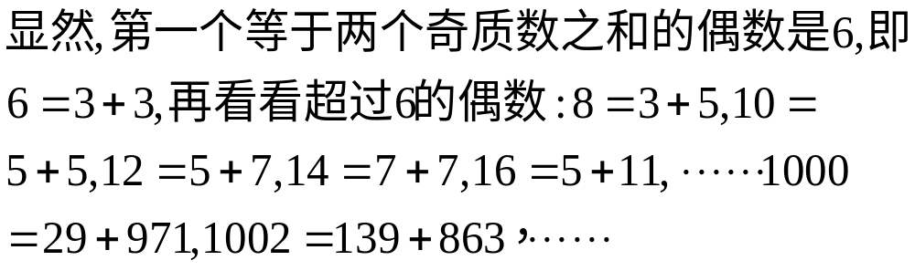
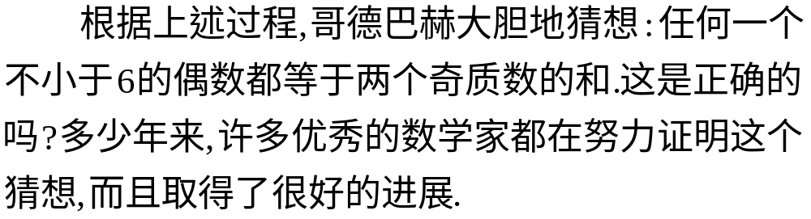

Slide 8
哥德巴赫猜想(Goldbach Conjecture)
在陈景润之前，关於偶数可表示为 s个质数的乘积 与t个质数的乘积之和(简称“s + t ”问题)之进展情况如下: 1920年，挪威的布朗(Brun)证明了 “9 + 9 ”。 1924年，德国的拉特马赫(Rademacher)证明了“7 + 7 ”。 1932年，英国的埃斯特曼(Estermann)证明了 “6 + 6 ”。 1937年，意大利的蕾西(Ricei)先後证明了“5 + 7 ”, “4 + 9 ”, “3 + 15 ”和“2 + 366 ”。 1938年，苏联的布赫 夕太勃(Byxwrao)证明了“5 + 5 ”。 1940年，苏联的布赫 夕太勃(Byxwrao)证明了 “4 + 4 ”。 1948年，匈牙利的瑞尼(Renyi)证明了“1 + c ”，其中c是一很大的自然 数。 1956年，中国的王元证明了 “3 + 4 ”。 1957年，中国的王元先後证明了 “3 + 3 ”和 “2 + 3 ”。 1962年，中国的潘承洞和苏联的巴尔巴恩(BapoaH)证明了 “1 + 5 ”， 中国的王元证明了“1 + 4 ”。 1965年，苏联的布赫 夕太勃(Byxwrao)和小维诺格拉多夫(BHHopappB)，及 意大利的朋比利(Bombieri)证明了“1 + 3 ”。 1966年，中国的陈景润证明了 “1 + 2 ”。 最终会由谁攻克 “1 + 1 ”这个难题呢？现在还没法预测。

Slide 9
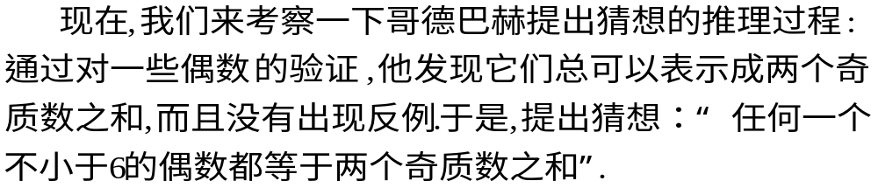
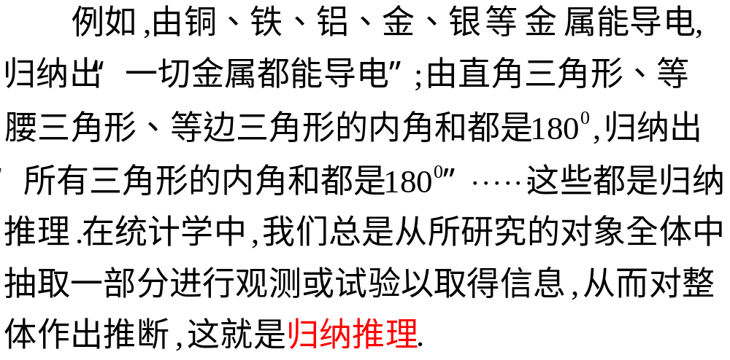

Slide 10
这种由某类事物的部分对象具有某些特征,推出该类事物的全部对象都具有这些特征的推理,或者由个别事实概括出一般结论的推理,称为归纳推理(简称归纳).简言之,归纳推理是由部分到整体,由个别到一般的推理.
归纳推理步骤：
（1）通过观察个别情况发现某些相同性质；
（2）从已知的相同性质中推出一个明确表达的 一般性命题（猜想）.
没有大胆的猜想就没有伟大的发现.－－牛顿
在统计学中,我们总是从所研究的对象全体中抽取一部分进行观测或试验以取得信息,从而对整体作出判断,这也是归纳推理.
归纳推理的作用:应用归纳推理可以发现新事实,获得新结论.

Slide 11
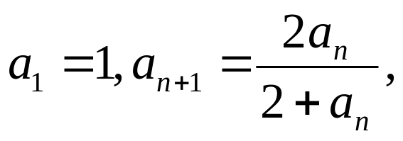
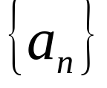
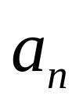
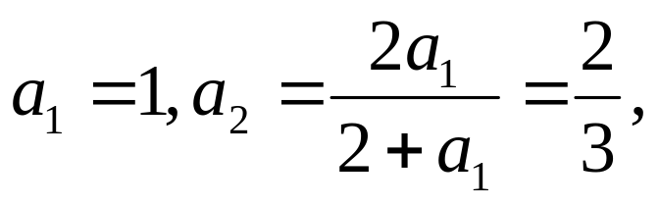
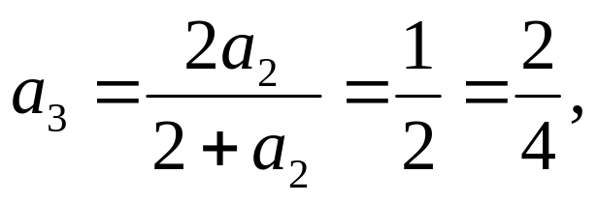
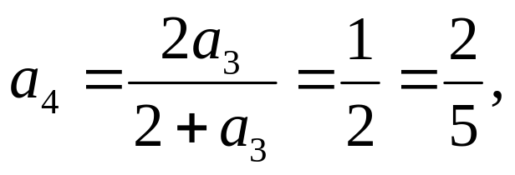
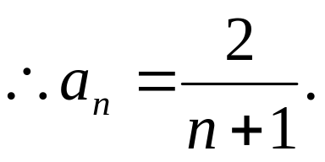

例1:在数列 中
试猜想这个数列的通项公式 .
分析：根据已知条件和递推关系，先求出数列的前几项，然后总结归纳其中的规律，写出其通项.
解:
点评：通过归纳推理得出的结论可能正确，也可能不正确，它的正确性需通过严格的证明，本题的结论可以通过适当的变形得证.

Slide 12
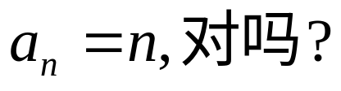
例2:顺次计算数列：1，1+2+1，1+2+3+2+1，1+2+3+4+3+2+1,…的前 4 项的值，由此猜测：
a_{n} =1+2+3+…+( n -1)+n +( n -1)+…+3+2+1 结果.
解：1=1² ；
1+2+1=4=2² ；
1+2+3+2+1=9=3² ；
1+2+3+4+3+2+1=16=4² ；
从而猜想： a _{n}=1+2+3+…+( n -1)+n +( n -1)+…+3+2+1= n².
点评：本题的结论也可以通过简单的等差数列 的知识得证.
例3.

Slide 13
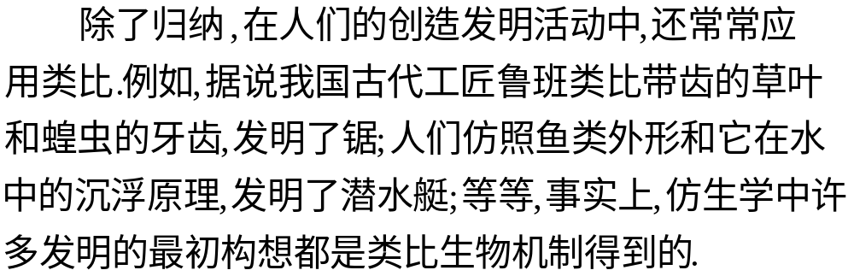
问题:1.你了解仿生学吗?学仿生学这门学科有什么用呢?

Slide 14
2.火星上有生命吗?火星能否适宜人生存呢?如果你是一位科学家,你应该怎样回答普通民众提出的这个问题呢?
地球 | 火星
行星,围绕太阳运行,绕轴自转 | 行星,围绕太阳运行,绕轴自转
有大气层 | 有大气层
一年中有季节的变更 | 一年中有季节的变更
温度适合生物的生存 | 大部分的时间温度适合地球上的某些已知生物的生存
有生命存在 | 可能有生命存在

Slide 15
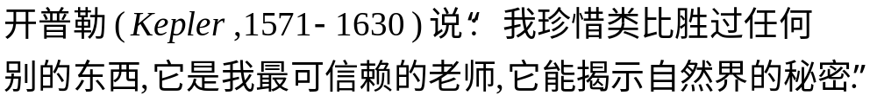
由两类对象具有某些类似特征和其中一类对象的某些已知特征,推出另一类对象也具有这些特征的推理称为类比推理(简称类比).简言之,类比推理是由特殊到特殊的推理.
类比推理的步骤：
（1）找出两类事物之间的相似性或一致性；
（2）用一类事物的性质去推测另一类事物的性质，得出一个明确的命题（猜想）.
注意:进行类比推理时,合理的确定类比对象是非常重要的,否则会使类比成为“乱比”.基本原则是要根据当前问题的需要,选择适当的类比对象.

Slide 16

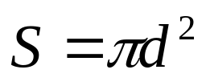
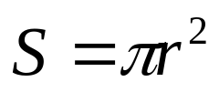

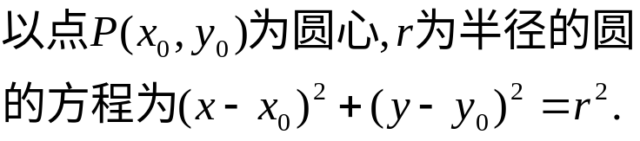
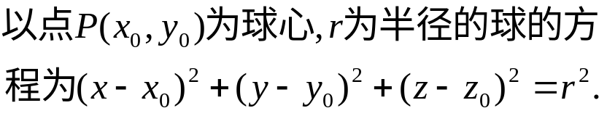
圆的概念和性质
球的类似的概念和性质
圆的周长
球的表面积
圆的面积
球的体积
圆心与弦（非直径）中心的连线垂直于弦
球心与截面（不经过球心的小截面圆）圆心的连线垂直截面圆
与圆心距离相等的两弦相等;与圆心距离不相等的两弦不等,距圆心较近的弦长.
与球心距离相等的两个截面圆面积相等;与球心距不相等的两个截面圆面积不相等,距球心较近的截面圆面积较大.
点评：本题推测球的有关性质第二个是错误的，由此可见，类比的结论具有或然性，即可能真，也可能假.

Slide 17
推理过程概括:
从具体问题出发
观察,分析,比较,联想
归纳,类比
提出猜想
归纳推理和类比推理都是根据已有的事实,经过观察,分析,比较,联想,再进行归纳,类比,然后提出猜想的推理,我们把它们统称为合情推理(plausible reasoning).通俗的说,合情推理是指“合乎情理”的推理.
数学研究中,得到一个新结论之前,合情推理常常能帮助我们猜想和发现结论;证明一个数学结论之前,合情推理常常能为我们提供证明的思路和方向.

Slide 18

课堂练习
1. 由数列 1，10，100，1000，……猜测该数列的第n 项可能是 （ ）.
A．10^{n} B．10^{n-1} C．10^{n+1} D．11^{n}
2. 1，3，7，15，( )，63， ··· ，括号中的数字应为（ ）.
A. 33 B. 31 C. 27 D. 57
3. 数列 1，2，2，3，3，3，4，4，4，4，5，5，5，5，5，…的第 1000 项是（ ）.
A 42 B 45 C 48 D 51

Slide 19
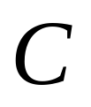
4. 类比平面内正三角形的“三边相等，三内角相等”的性质，可推出正四面体的下列哪些性质，你认为比较恰当的是（ ）.
①各棱长相等，同一顶点上的任两条棱的夹角都相等；②各个面都是全等的正三角形;
③相邻两个面所成的二面角都相等.
A．①； B．①②； C．①②③； D．③.
5. 由“等腰三角形的两腰相等”可以类比推出正棱锥的
类似属性是 .
侧面都是全等的三角形

Slide 20
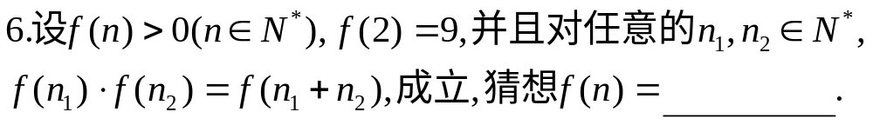
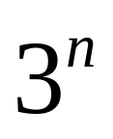
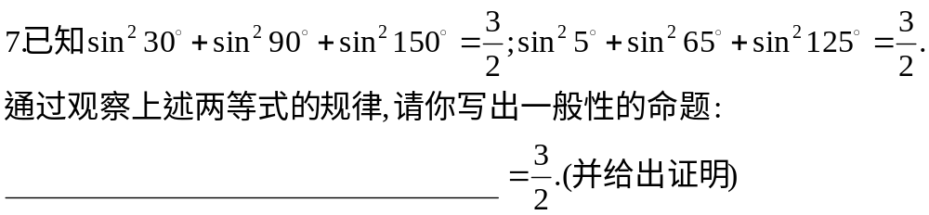

Slide 21
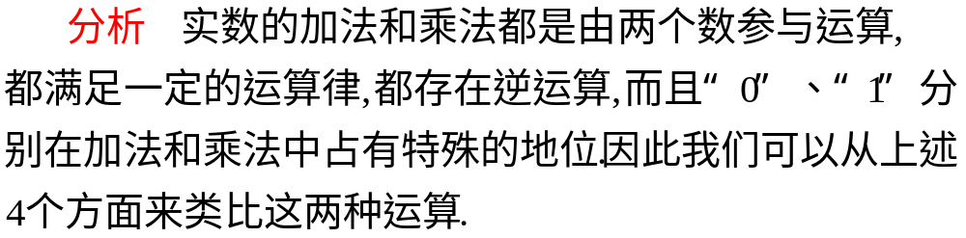
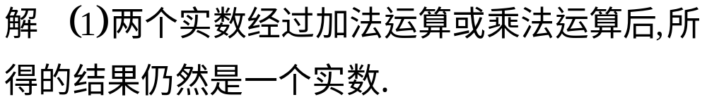
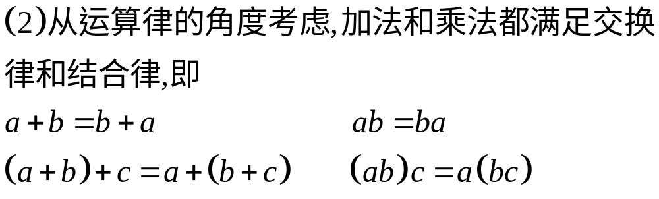

Slide 22
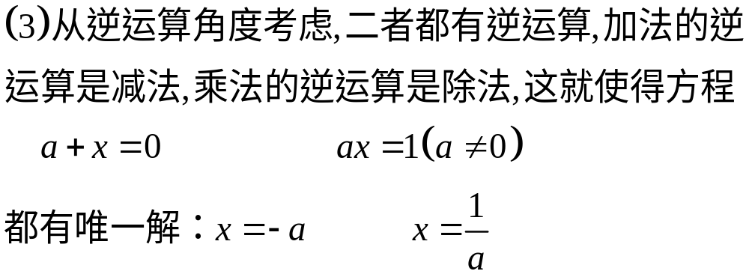
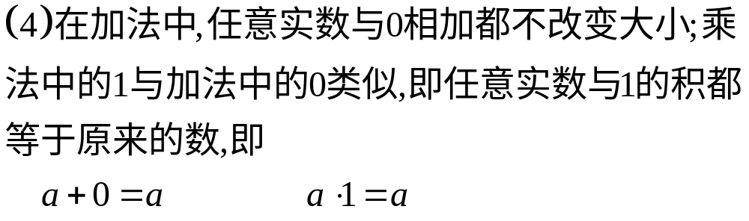

Slide 23
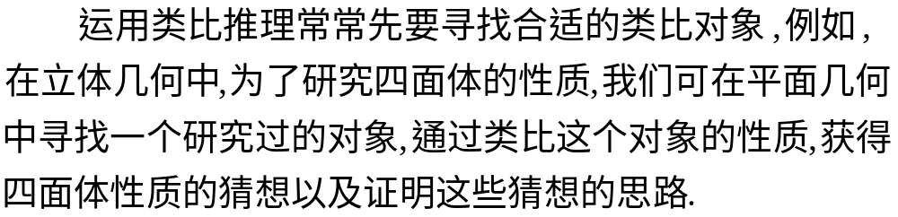
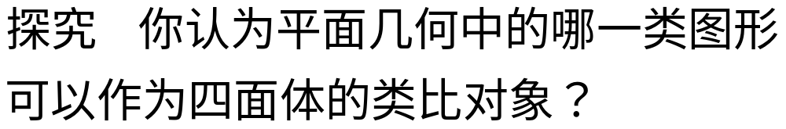

Slide 24
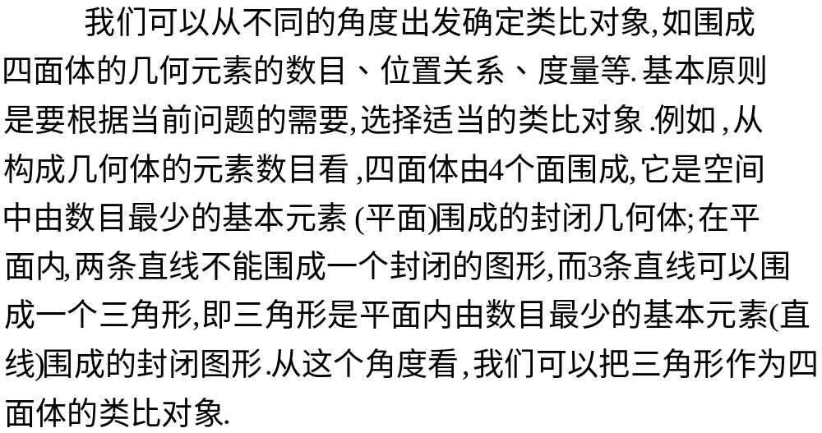
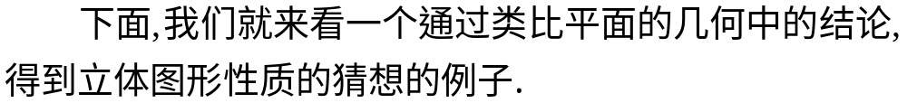

Slide 25













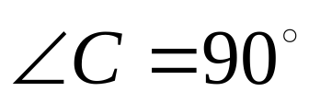
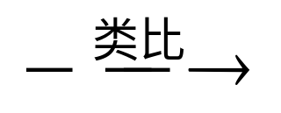

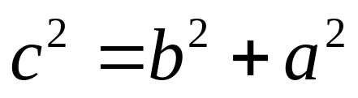
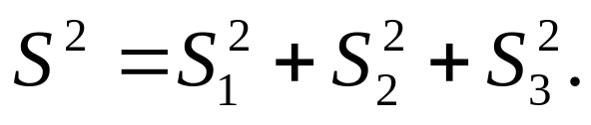
9.类比平面内直角三角形的勾股定理,试给出空间四面体性质的猜想.(课本74面)
请给出证明

Slide 26
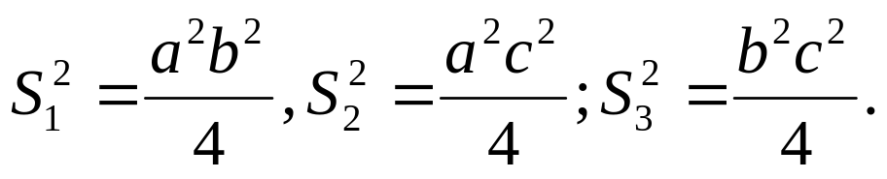



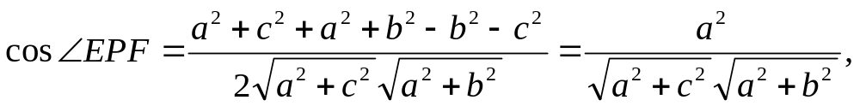
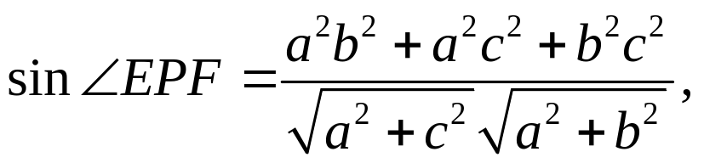
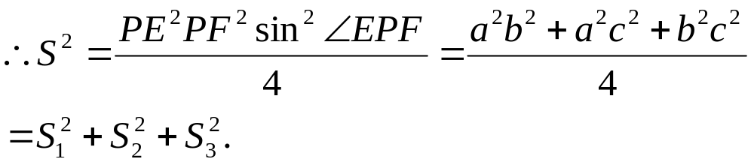

证:

Slide 27























Slide 28


Slide 29


传说在古老的印度有一座神庙，神庙中有三根针和套在一根针上的64个圆环.古印度的天神指示他的僧侣们按下列规则,把圆环从一根针上全部移到另一根针上，第三根针起“过渡”的作用.
1.每次只能移动1个圆环；
2.较大的圆环不能放在较小的圆环上面.
如果有一天，僧侣们将这64个圆环全部移到另一根针上，那么世界末日就来临了.
请你试着推测：把 个圆环从1号针移到3号针,最少需要移动多少次?
2
1
3

Slide 30


设 为把 个圆环从1号针移到3号针的最少次数，则
＝1
＝1时，
第1个圆环从1到3.
2
1
3

Slide 31

设 为把 个圆环从1号针移到3号针的最少次数，则
＝1时，
＝1
第1个圆环从1到3.
＝3
＝2时，
前1个圆环从1到2;
第2个圆环从1到3;
第1个圆环从2到3.
2
1
3

Slide 32


设 为把 个圆环从1号针移到3号针的最少次数，则
＝1时， ＝1
第1个圆环从1到3.
＝2时， ＝3
前1个圆环从1到2;
第2个圆环从1到3;
前1个圆环从2到3.
＝7
＝3时，
前2个圆环从1到2;
第3个圆环从1到3;
前2个圆环从2到3.
2
1
3

Slide 33






Slide 34





Slide 35



Slide 36
归纳推理和类比推理的过程
从具体问题出发
观察、分析、比较、联想
归纳、类比
提出猜想
归纳推理
合情推理
类比推理
通俗地说，合情推理是指“合乎情理”的推理.

Slide 37
作业
1.课本习题2.1A组1，3，5；
2.找一个你感兴趣的数学定义、公式或定理，探究它的来源，你也可以通过翻阅书籍、上网查找资料来寻求依据.

